Slide 1



TRƯỜNG TIỂU HỌC ……
CHÀO MỪNG QUÝ THẦY CÔ
VỀ DỰ GIỜ THĂM LỚP
Môn Toán lớp 3
BÀI 37: CHIA SỐ CÓ BA CHƯA SỐ CHO SỐ CÓ MỘT CHỮ SỐ (T3)

Slide 2
Thứ……ngày…..tháng…..năm…….
TOÁN
Bài 37: CHIA SỐ CÓ BA CHỮ SỐ CHO SỐ CÓ MỘT CHỮ SỐ (T3)
1
Đặt tính rồi tính (theo mẫu).
Mẫu
462 : 3 = ?
4 chia 3 được 1, viết 1.
1 nhân 3 bằng 3; 4 trừ 3 bằng 0
462 3
16 154
12
0
Hạ 6, được 16; 16 chia 3 được 5; viết 5.
5 nhân 3 bằng 15; 16 trừ 15 bằng 1.
Hạ 2, được 12; 12 chia 3 được 4, viết 4.
4 nhân 3 bằng 12; 12 trừ 12 bằng 0.
462 : 3 = 154

Slide 3
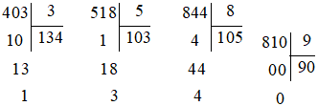
Thứ……ngày…..tháng…..năm…….
TOÁN
Bài 37: CHIA SỐ CÓ BA CHỮ SỐ CHO SỐ CÓ MỘT CHỮ SỐ (T3)
1
Đặt tính rồi tính (theo mẫu).
a) 403 : 3
b) 518 : 5
c) 844 : 8
d) 810 : 9

Slide 4
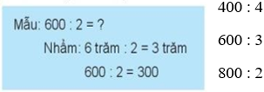
Thứ……ngày…..tháng…..năm…….
TOÁN
Bài 37: CHIA SỐ CÓ BA CHỮ SỐ CHO SỐ CÓ MỘT CHỮ SỐ (T3)
2
Tính nhẩm (theo mẫu).
Mẫu: 600 : 2 = ?
Nhẩm: 6 trăm : 2 trăm = 3 trăm
600 : 2 = 300
400 : 4 = ?
Nhẩm: 4 trăm : 4 trăm = 1 trăm
400 : 4 = 100
600 : 3 = ?
Nhẩm: 6 trăm : 3 trăm = 2 trăm
600 : 3 = 200
800 : 2 = ?
Nhẩm: 8 trăm : 2 trăm = 4 trăm
800 : 2 = 400

Slide 5
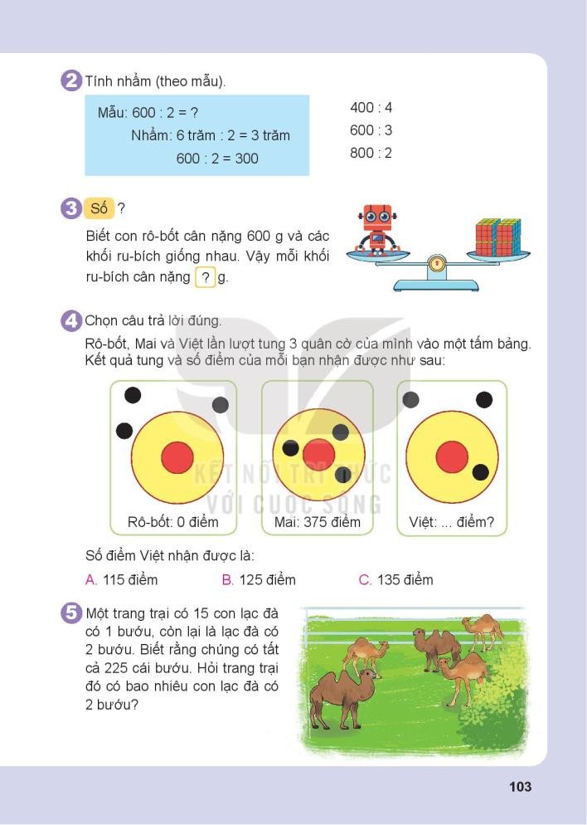
Thứ……ngày…..tháng…..năm…….
TOÁN
Bài 37: CHIA SỐ CÓ BA CHỮ SỐ CHO SỐ CÓ MỘT CHỮ SỐ (T3)
3
Số ?
Biết con rô bốt cân nặng 600g và các khối ru – bích giống nhau. Vậy mỗi khối ru –bích cân nặng ? g.
Tóm tắt
Rô-bốt cân nặng: 600g
Rô bốt = 4 khối rubic
1 khối rubic: ?g
Bài giải
Cân nặng của mỗi khối ru-bích là:
600 : 4 = 150 (g)
Đáp số: 150 g

Slide 6
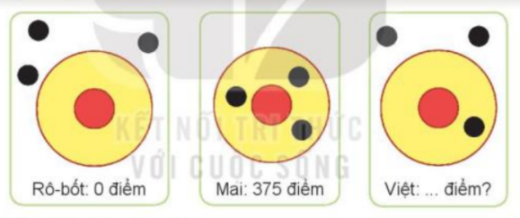
Thứ……ngày…..tháng…..năm…….
TOÁN
Bài 37: CHIA SỐ CÓ BA CHỮ SỐ CHO SỐ CÓ MỘT CHỮ SỐ (T3)
4
Chọn câu trả lời đúng.
Rô – bốt, Mai và Việt lần lượt tung 3 quân cờ của mình vào một tấm
Bảng. Kết quả tung và số điểm của mỗi bạn nhận được như sau:

Slide 7
Thứ……ngày…..tháng…..năm…….
TOÁN
Bài 37: CHIA SỐ CÓ BA CHỮ SỐ CHO SỐ CÓ MỘT CHỮ SỐ (T3)
4
Chọn câu trả lời đúng.
Rô – bốt, Mai và Việt lần lượt tung 3 quân cờ của mình vào một tấm
Bảng. Kết quả tung và số điểm của mỗi bạn nhận được như sau:
Bài giải:
Mỗi chấm đen tương ứng với số điểm là:
375 : 3 = 125 (điểm)
Việt có 1 quân cờ được vào tấm bảng nên số điểm của Việt là: 125 điểm.

Slide 8
Thứ……ngày…..tháng…..năm…….
TOÁN
Bài 37: CHIA SỐ CÓ BA CHỮ SỐ CHO SỐ CÓ MỘT CHỮ SỐ (T3)
5
Một trang trại có 15 con lạc đà có 1 bướu, còn lại lạc đà có 2 bướu. Biết
Rằng chúng có tất cả 225 cái bướu.
Hỏi trang trại đó có bao nhiêu con
lạc đà có 2 bướu?

Slide 9
Thứ……ngày…..tháng…..năm…….
TOÁN
Bài 37: CHIA SỐ CÓ BA CHỮ SỐ CHO SỐ CÓ MỘT CHỮ SỐ (T3)
5
Lời giải
15 con lạc đà có số bướu là:
1 × 15 = 15 (bướu)
Còn lại số bướu là:
225 – 15 = 210 (bướu)
Số con lạc đà có 2 bướu là:
210 : 2 = 105 (con)
Đáp số: 105 con lạc đà

Slide 10

XIN CHÂN THÀNH CẢM ƠN
QUÝ THẦY CÔ GIÁO VÀ CÁC EM
Notes:
10

